Slide 1
Unity 설치하기

Slide 2
Unity란?
2D와 더불어 3D 비디오 게임, 건축 시각화, 애니메이션과 같은 상호작용적인 콘텐츠를 제작하는 데에 사용되는 게임엔진 (쉽게 말해 그냥 게임 만드는 프로그램)
Unity Hub란?
- 다양한 버전의 Unity 에디터를 설치 및 관리하는 프로그램
- 프로젝트의 버전을 인식하거나, 업그레이드하는 역할도 수행

Slide 3
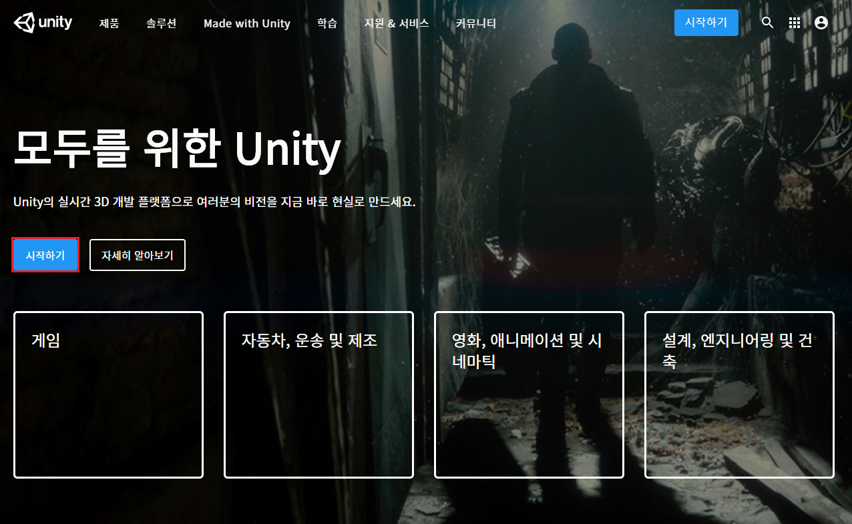
Unity 공식 사이트 https://unity.com/kr로 접속합니다.
시작하기 버튼 클릭

Slide 4
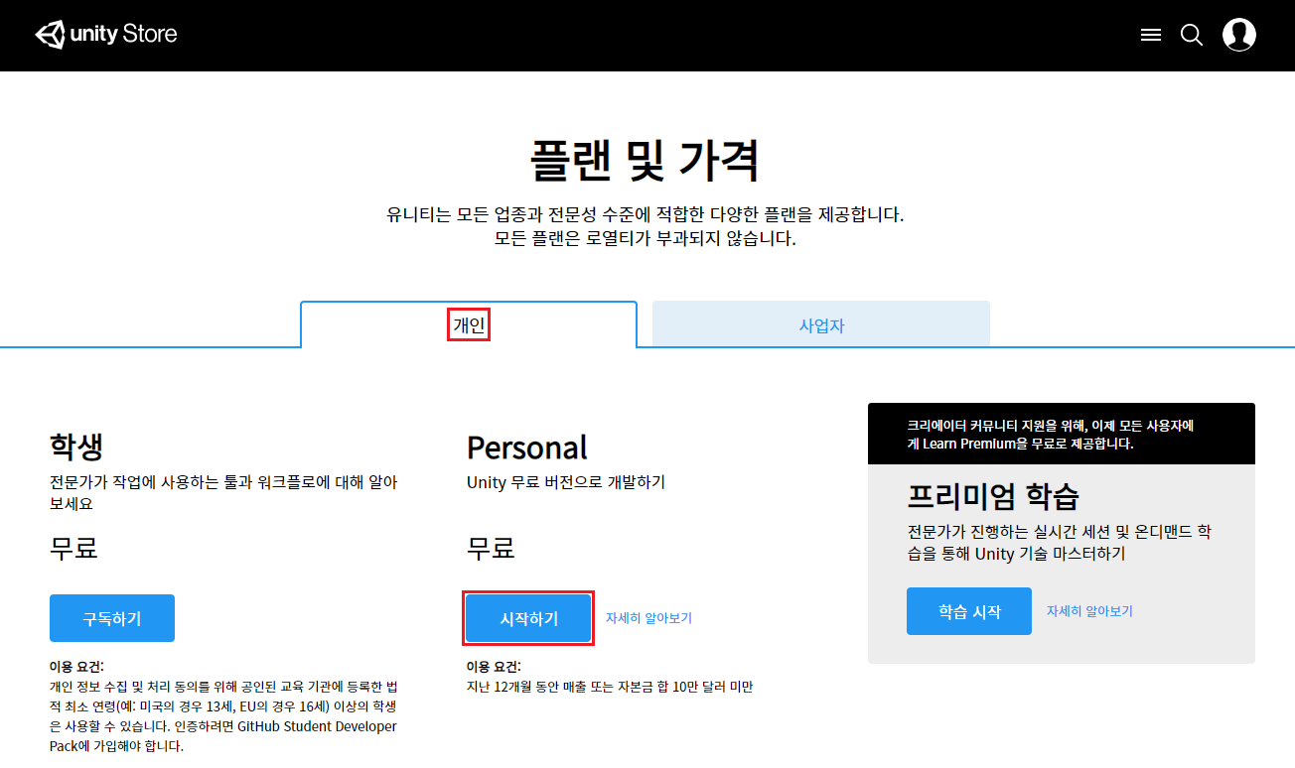
개인 탭에서 시작하기 버튼 클릭

Slide 5
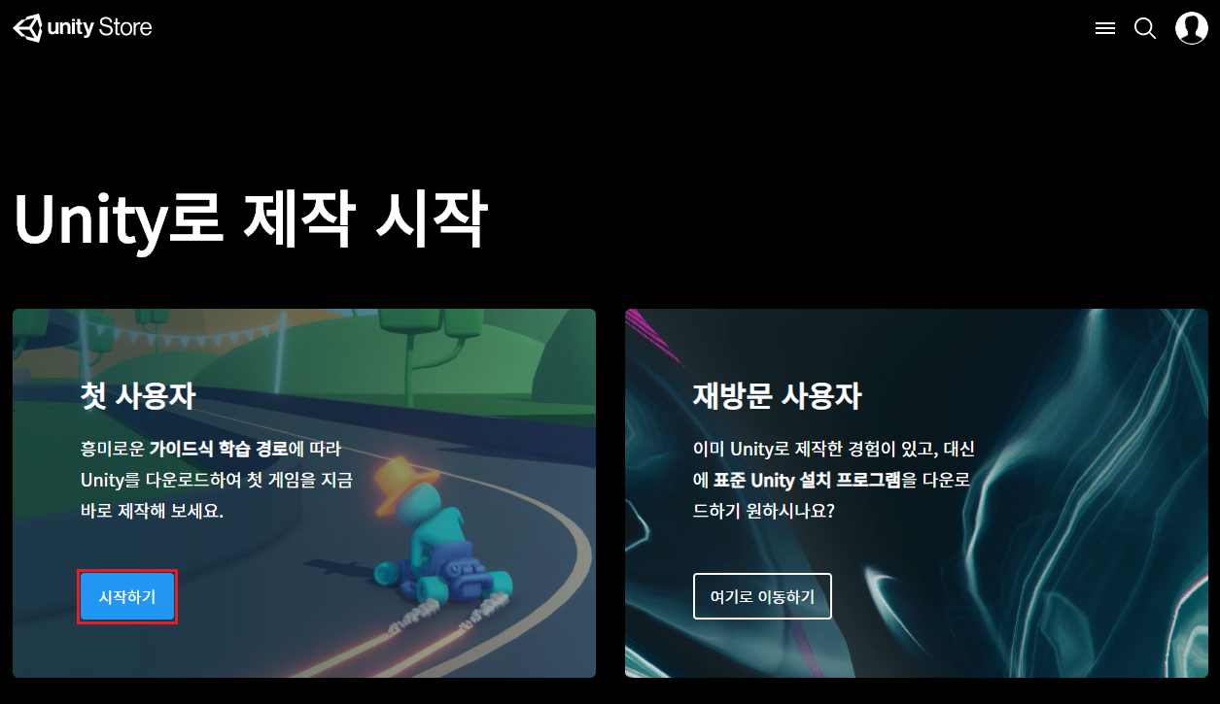
시작하기 버튼 클릭

Slide 6
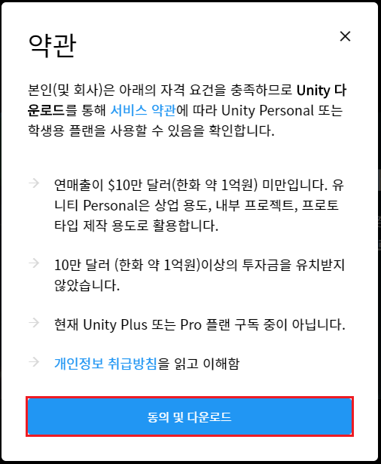
동의 및 다운로드 버튼 클릭
→ ‘UnityHubSetup.exe’ 프로그램이 다운로드 됩니다.

Slide 7
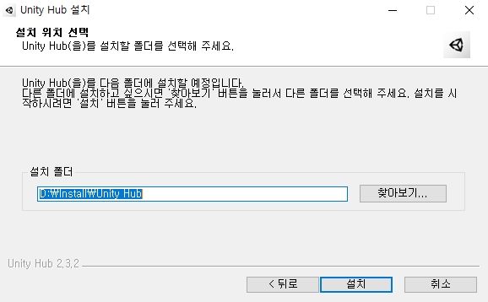
‘UnityHubSetup.exe’ 프로그램을 실행 후, 설치 폴더를 지정하고 설치 버튼을 클릭합니다.

Slide 8
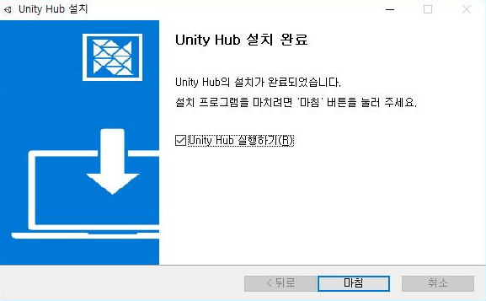
Unity Hub 설치가 완료되면 프로그램을 실행합니다.

Slide 9
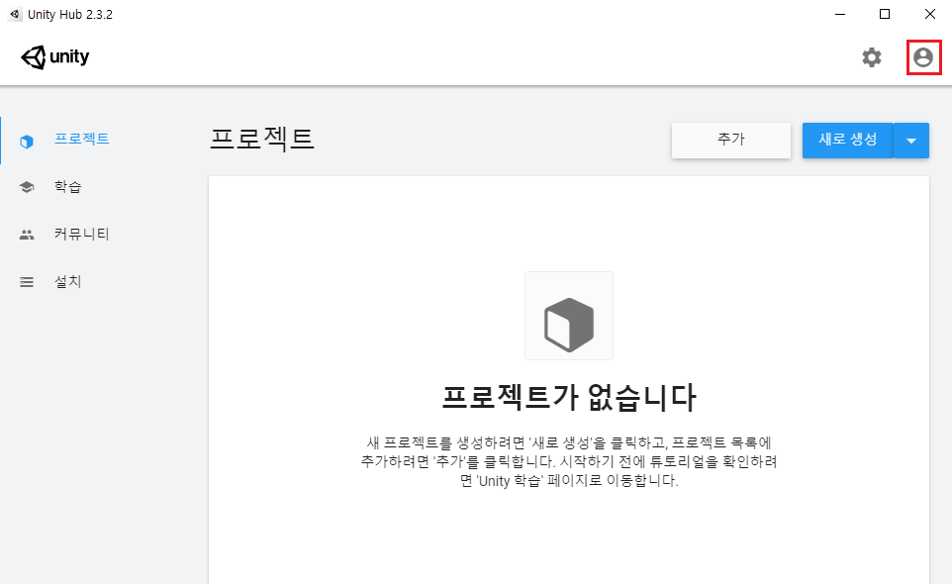
Unity Hub가 실행되고 나면, 로그인 화면으로 이동합니다.

Slide 10
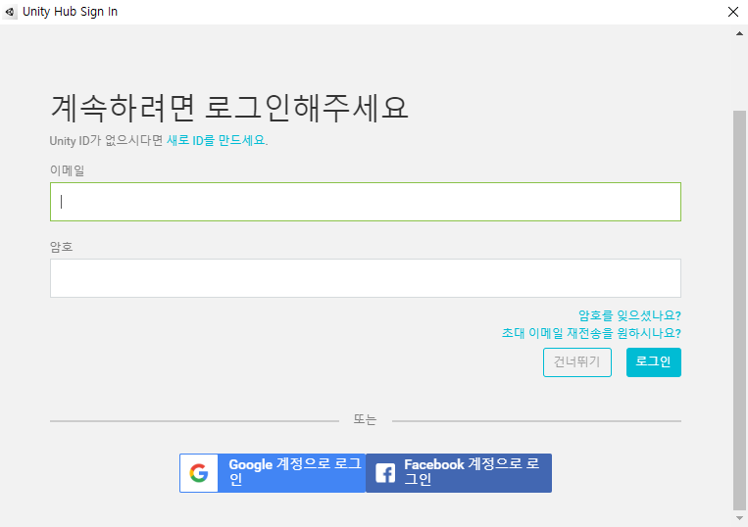
Unity ID가 없다면, 새로 ID를 만들어줍니다. (Google 계정, Facebook 계정 연동 가능)

Slide 11
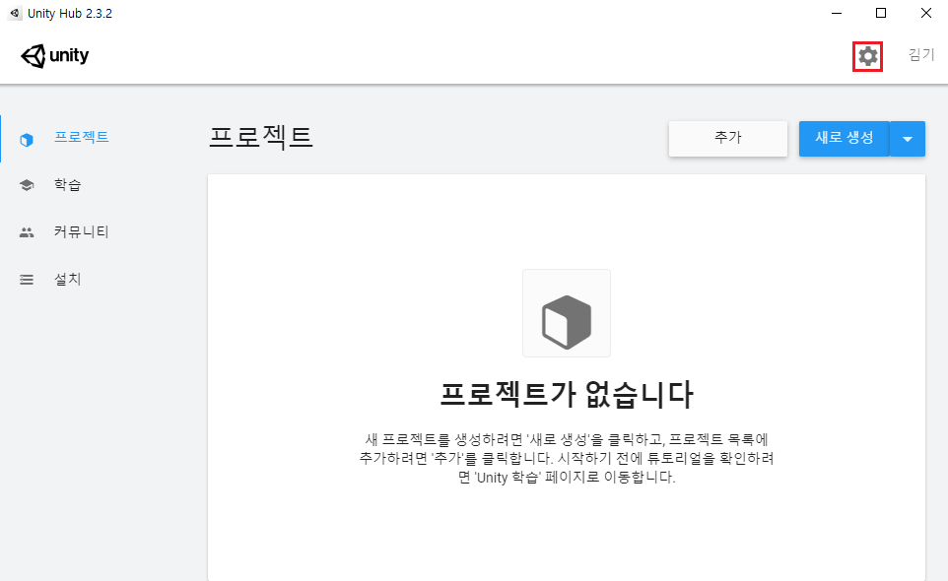
로그인 한 뒤에, 환경 설정 버튼을 눌러줍니다.

Slide 12
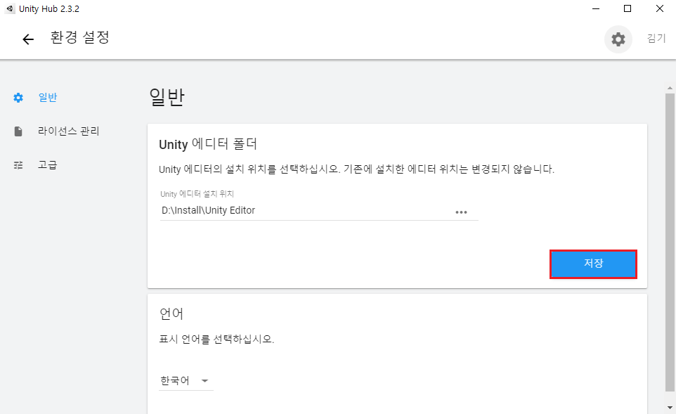
Unity 에디터 설치 위치를 지정해주고, 저장 버튼을 클릭합니다.
(해당 위치에 다양한 버전의 Unity 에디터를 설치하므로, 저장 공간의 여유가 있는 것이 좋습니다.)

Slide 13
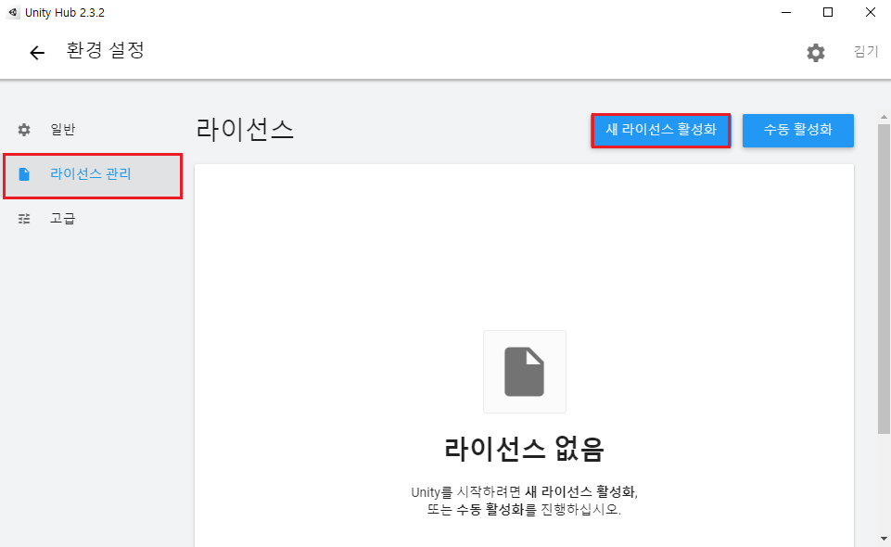
라이선스 관리 탭으로 가서 새 라이선스 활성화 버튼을 클릭합니다.

Slide 14
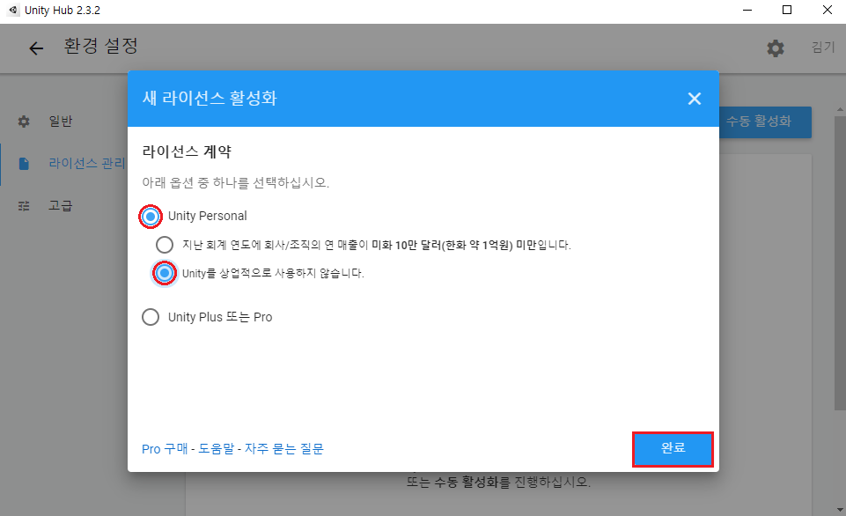
다음과 같이 설정해주고, 완료 버튼을 클릭합니다.

Slide 15
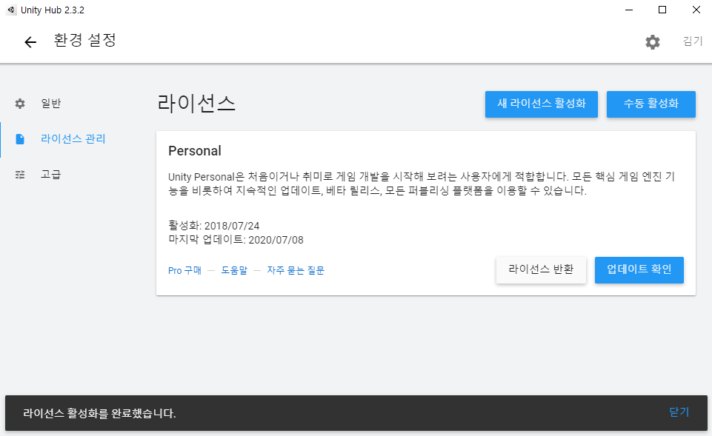
다음과 같이 뜨면 라이선스가 등록된 것입니다.

Slide 16
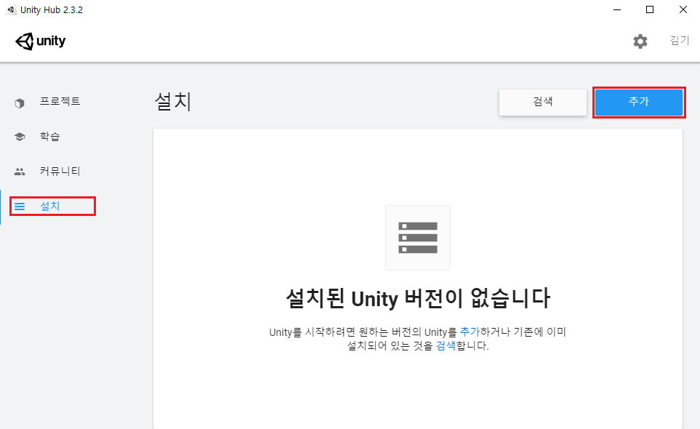
설치 탭에서 Unity 버전을 설치하기 위해서 추가 버튼을 클릭합니다.

Slide 17
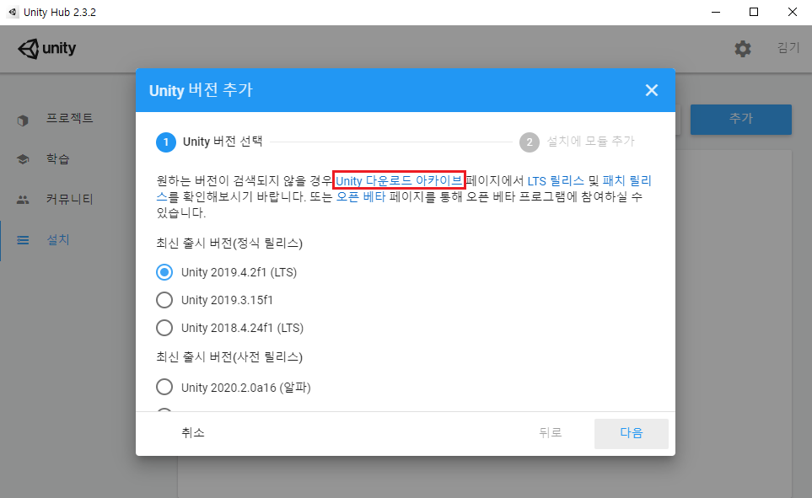
Unity 2019.4.0 버전을 다운받기 위해서 Unity 다운로드 아카이브 페이지로 이동합니다.

Slide 18
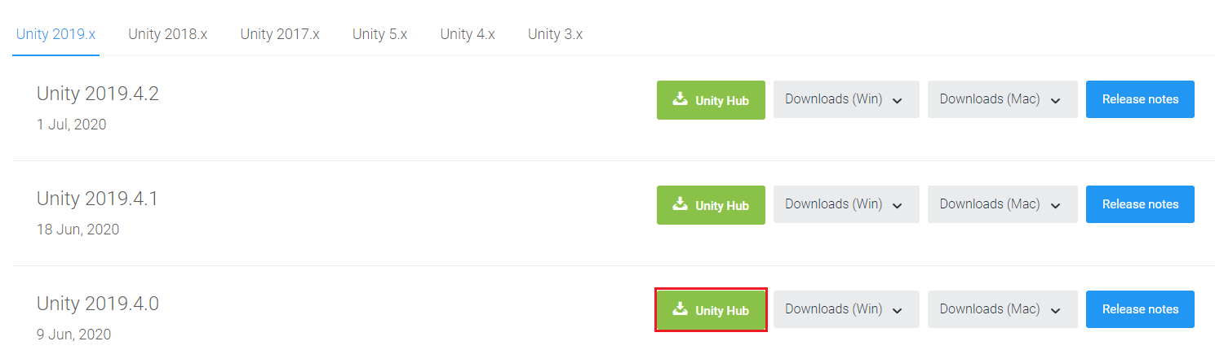
Unity 2019.4.0의 Unity Hub 버튼을 클릭합니다.

Slide 19
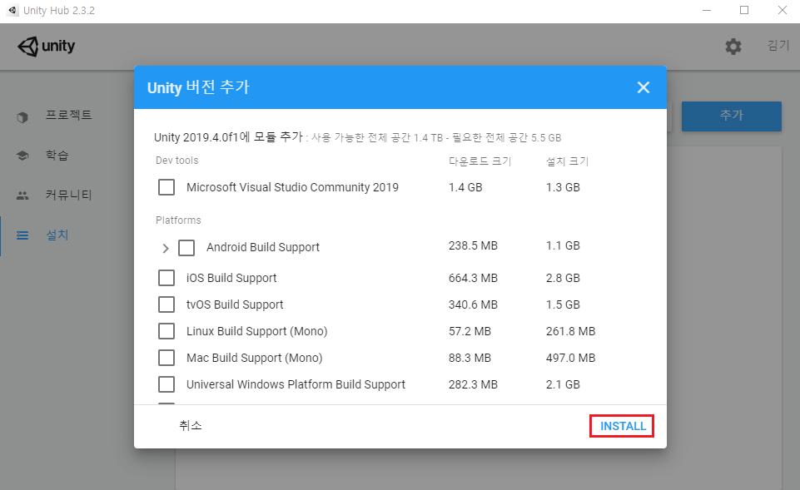
INSTALL 버튼을 클릭합니다.
(Microsoft Visual Studio가 설치되어 있지 않다면 체크하시면 됩니다.)

Slide 20
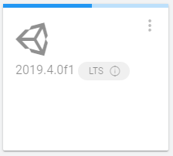
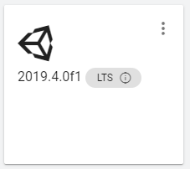
모두 설치 될 때까지 기다립니다.

Slide 21
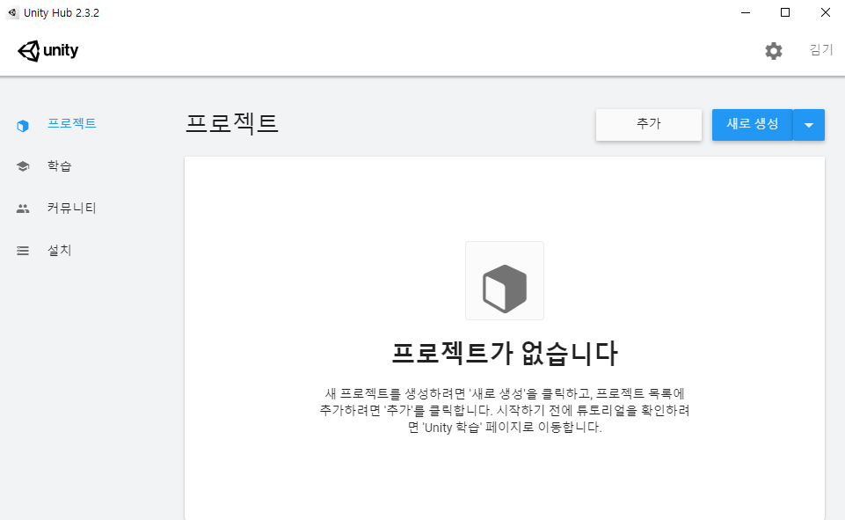
모든 설정이 완료되었습니다.

